Slide 1
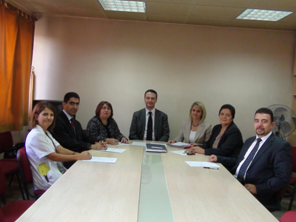
HACETTEPE ÜNİVERSİTESİ AFET TIBBI UYGULAMA VE ARAŞTIRMA MERKEZİ
(HAMER)
2014 YILI FAALİYETLERİ
H.Ü. SENATOSU SUNUMU-03.03.2015

Slide 2
HAMER AFET TIBBI KONFERANSLARI
“Kimyasal Olayların Yönetimi ve Tıbbi Yaklaşım İlkeleri” (Doç. Dr. Hakan Yaren) H.Ü. Kültür Merkezi Yeşil Salon 17 Nisan 2014, Perşembe, 12.30-13.30
“Nükleer/Radyolojik Olayların Yönetimi ve Tıbbi Yaklaşım İlkeleri” (Yrd. Doç. Dr. Mesut Ortatatlı) H.Ü. Kültür Merkezi Yeşil Salon 22 Mayıs 2014, Perşembe, 12.30-13.30

Slide 3
HAMER ve HÜGEBAM işbirliği ile; Afetlerde İncinebilir Bir Grup: Yaşlılar (İkili Konferans)
Konferans 1: Afetlerde Yaşlı Bireylere Genel Yaklaşım (Yrd. Doç. Dr. Mehmet Ali Karaca)
Konferans 2: Yaşlı Bireylerde Travmanın Psikiyatrik Etkileri (Yrd. Doç. Dr. Özlem Erden Akı)
H.Ü. Kültür Merkezi Kırmızı Salon 30 Nisan 2014, Çarşamba, 13.30-16:00

Slide 4
HAMER Acil ve Afet Durumlarında Sağlık Yönetimi Kursu - VI
08-13 Haziran 2014
44 konferans
45 konuşmacı (24’ü kurum içi)
9 farklı kurumdan konuşmacı
13 katılımcı (10’u kurum içi)
8 hemşire
2 doktor
1 veteriner
1 FTR
1 laborant

Slide 5
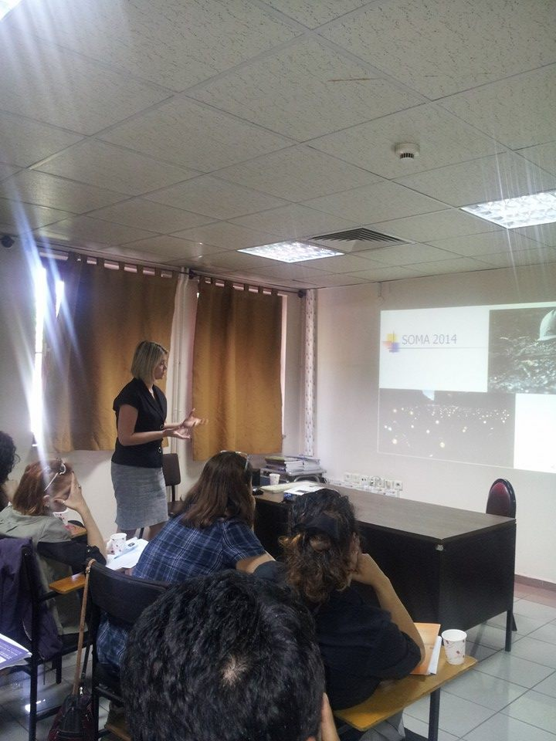
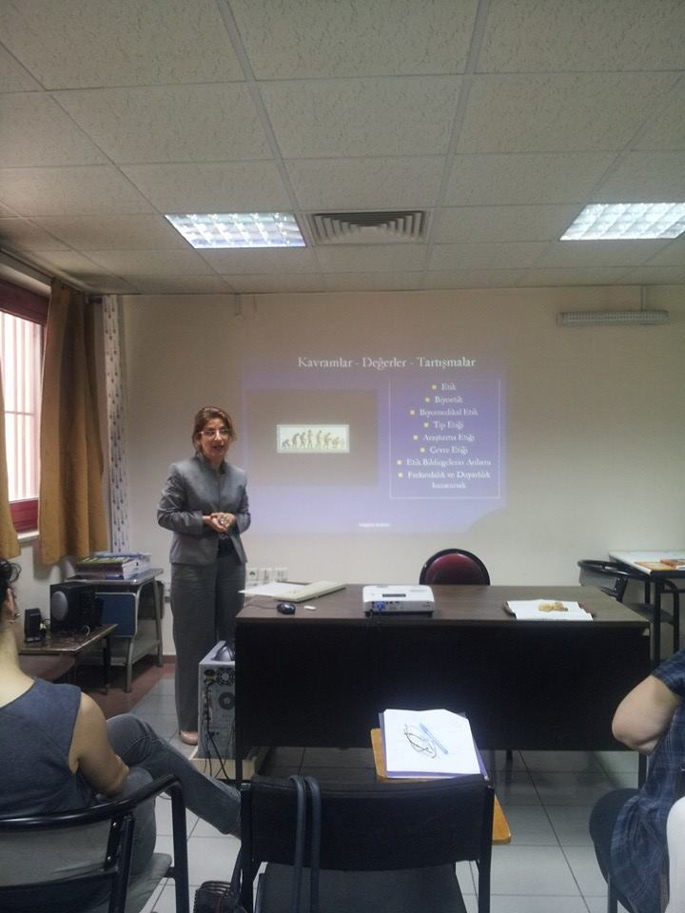
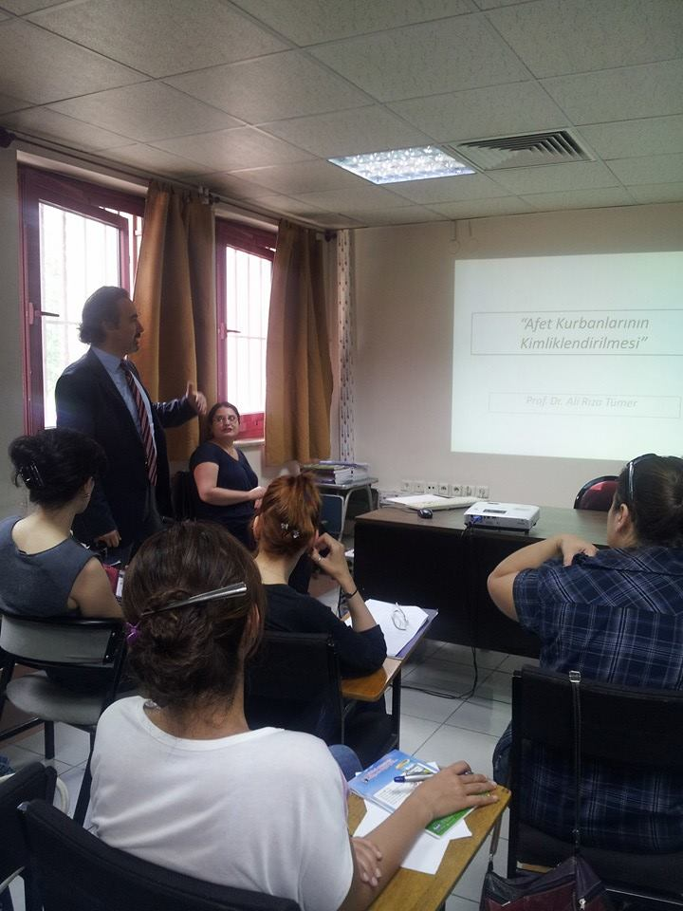
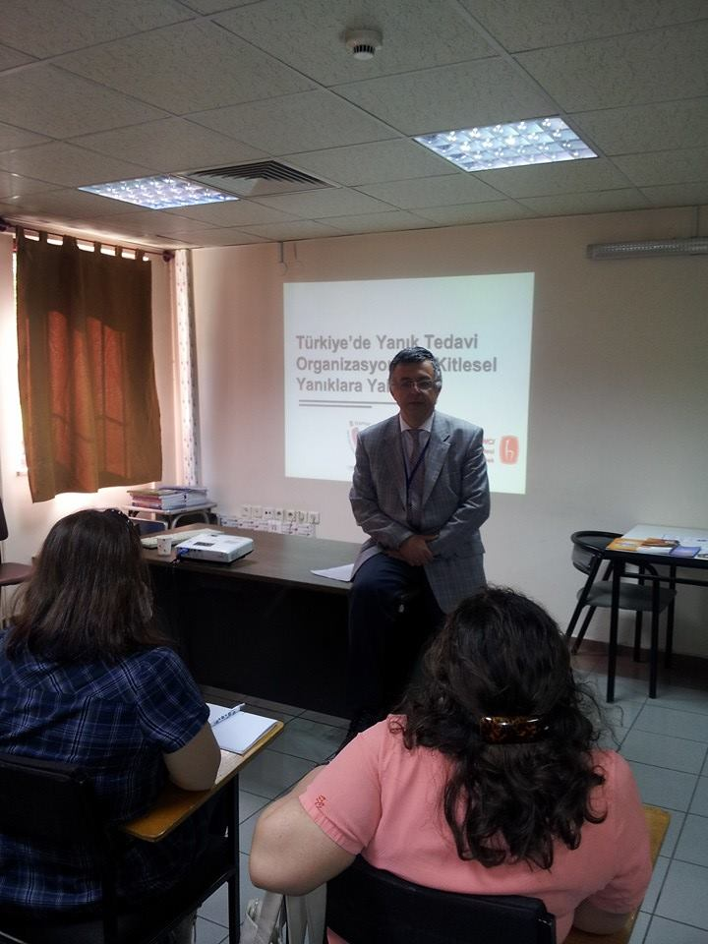
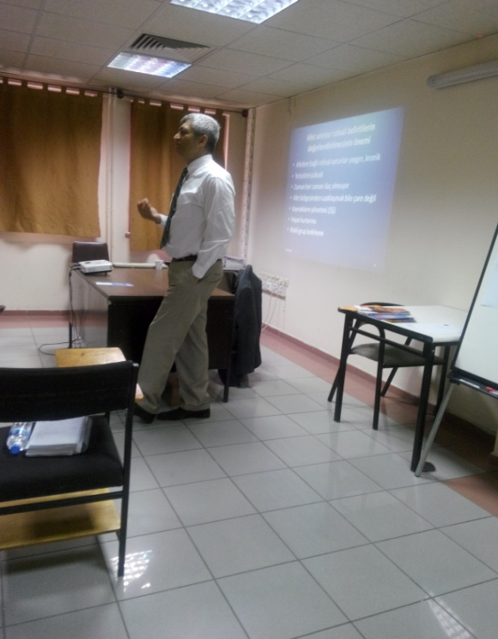
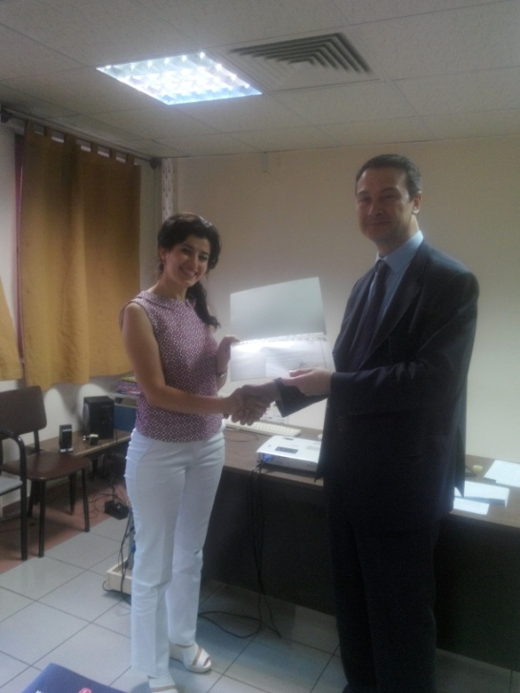

Slide 6
5. Ulusal İlk Yardım Sempozyumu
H.Ü. Kültür Merkezi Kırmızı Salon 18 Eylül 2014, 08:30-17:30
Kızılay
HÜTF Dekanlığı
HÜTF Halk Sağlığı Anabilim Dalı
H.Ü. Afet Tıbbı Uygulama ve Araştırma Merkezi

Slide 8
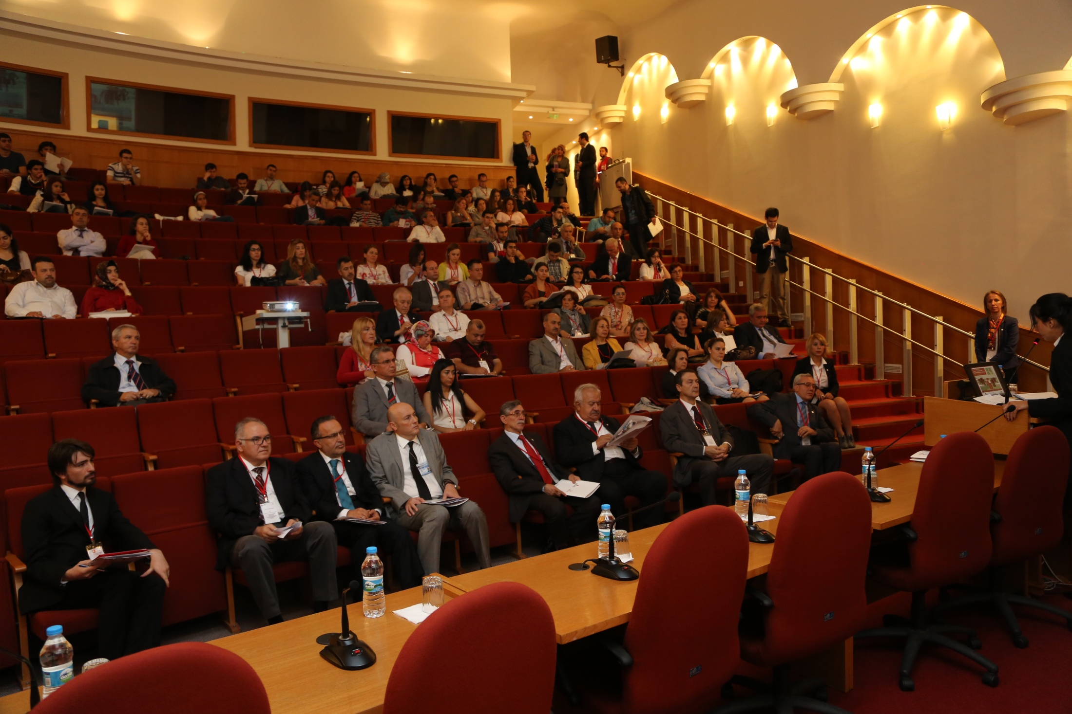

Slide 9
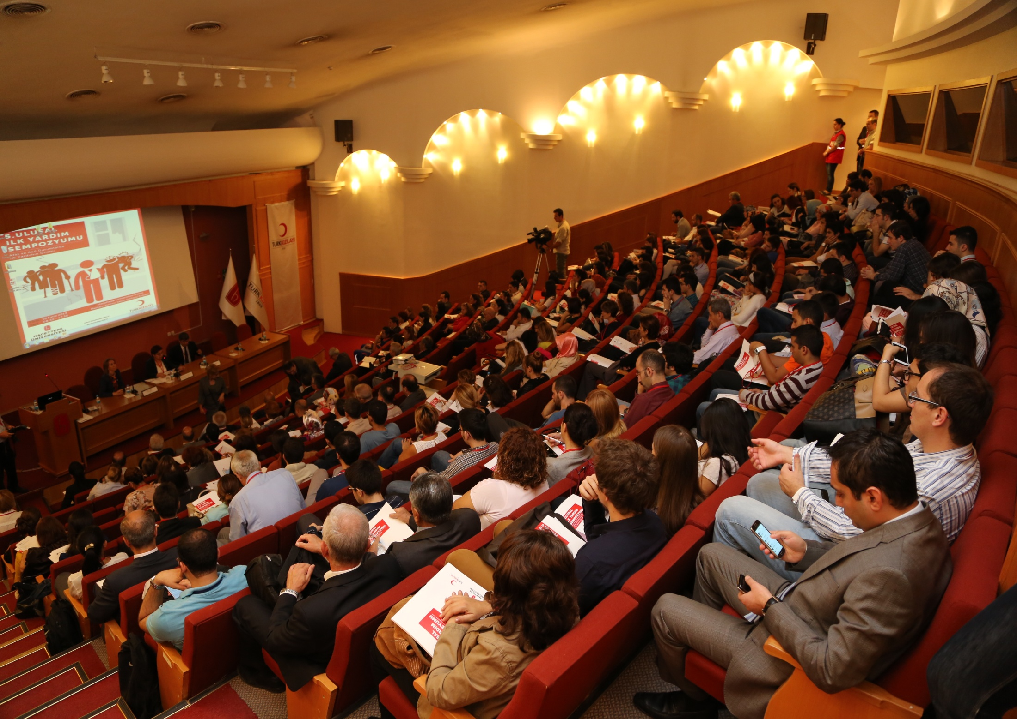
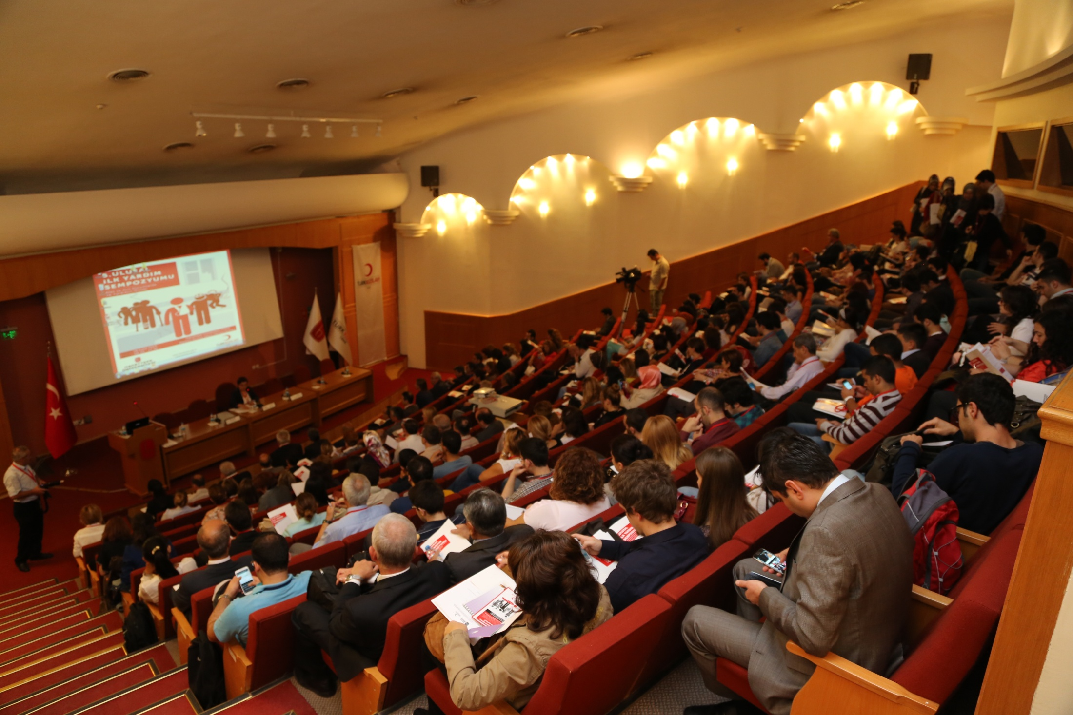

Slide 10
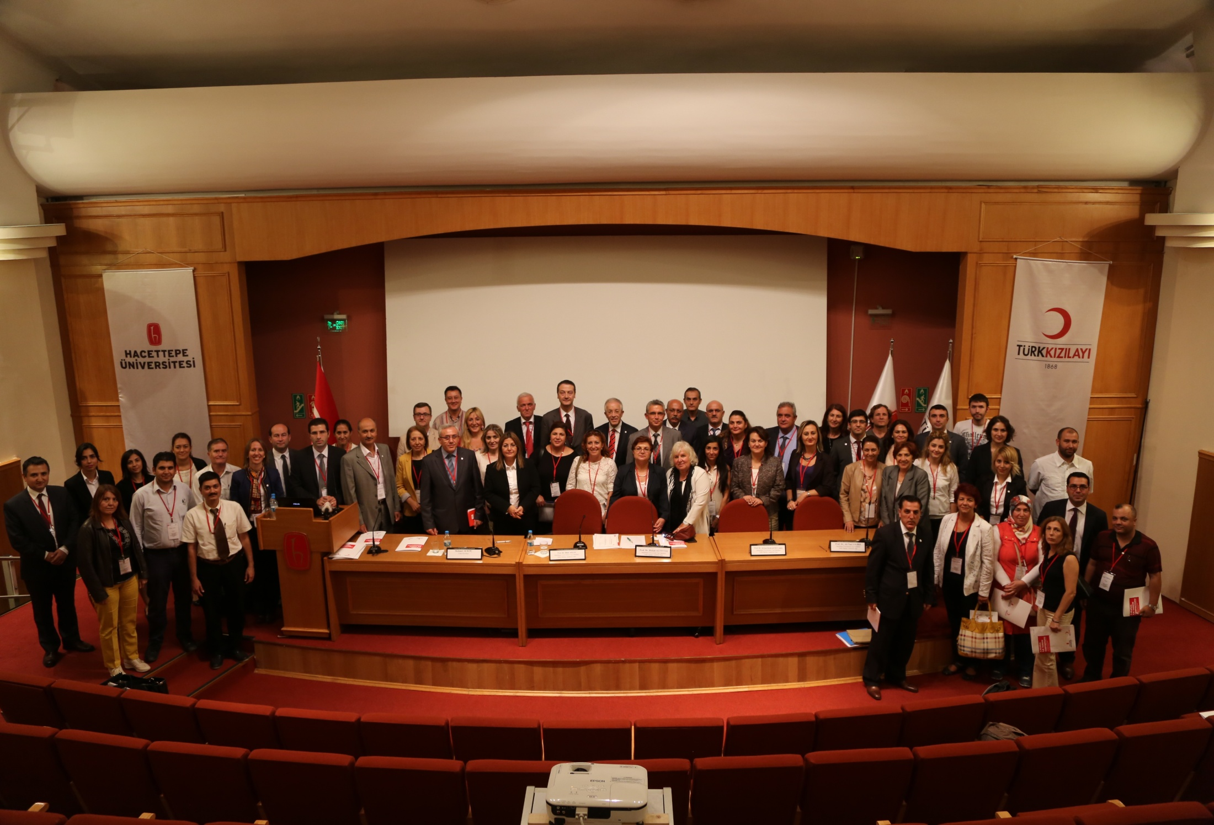

Slide 11
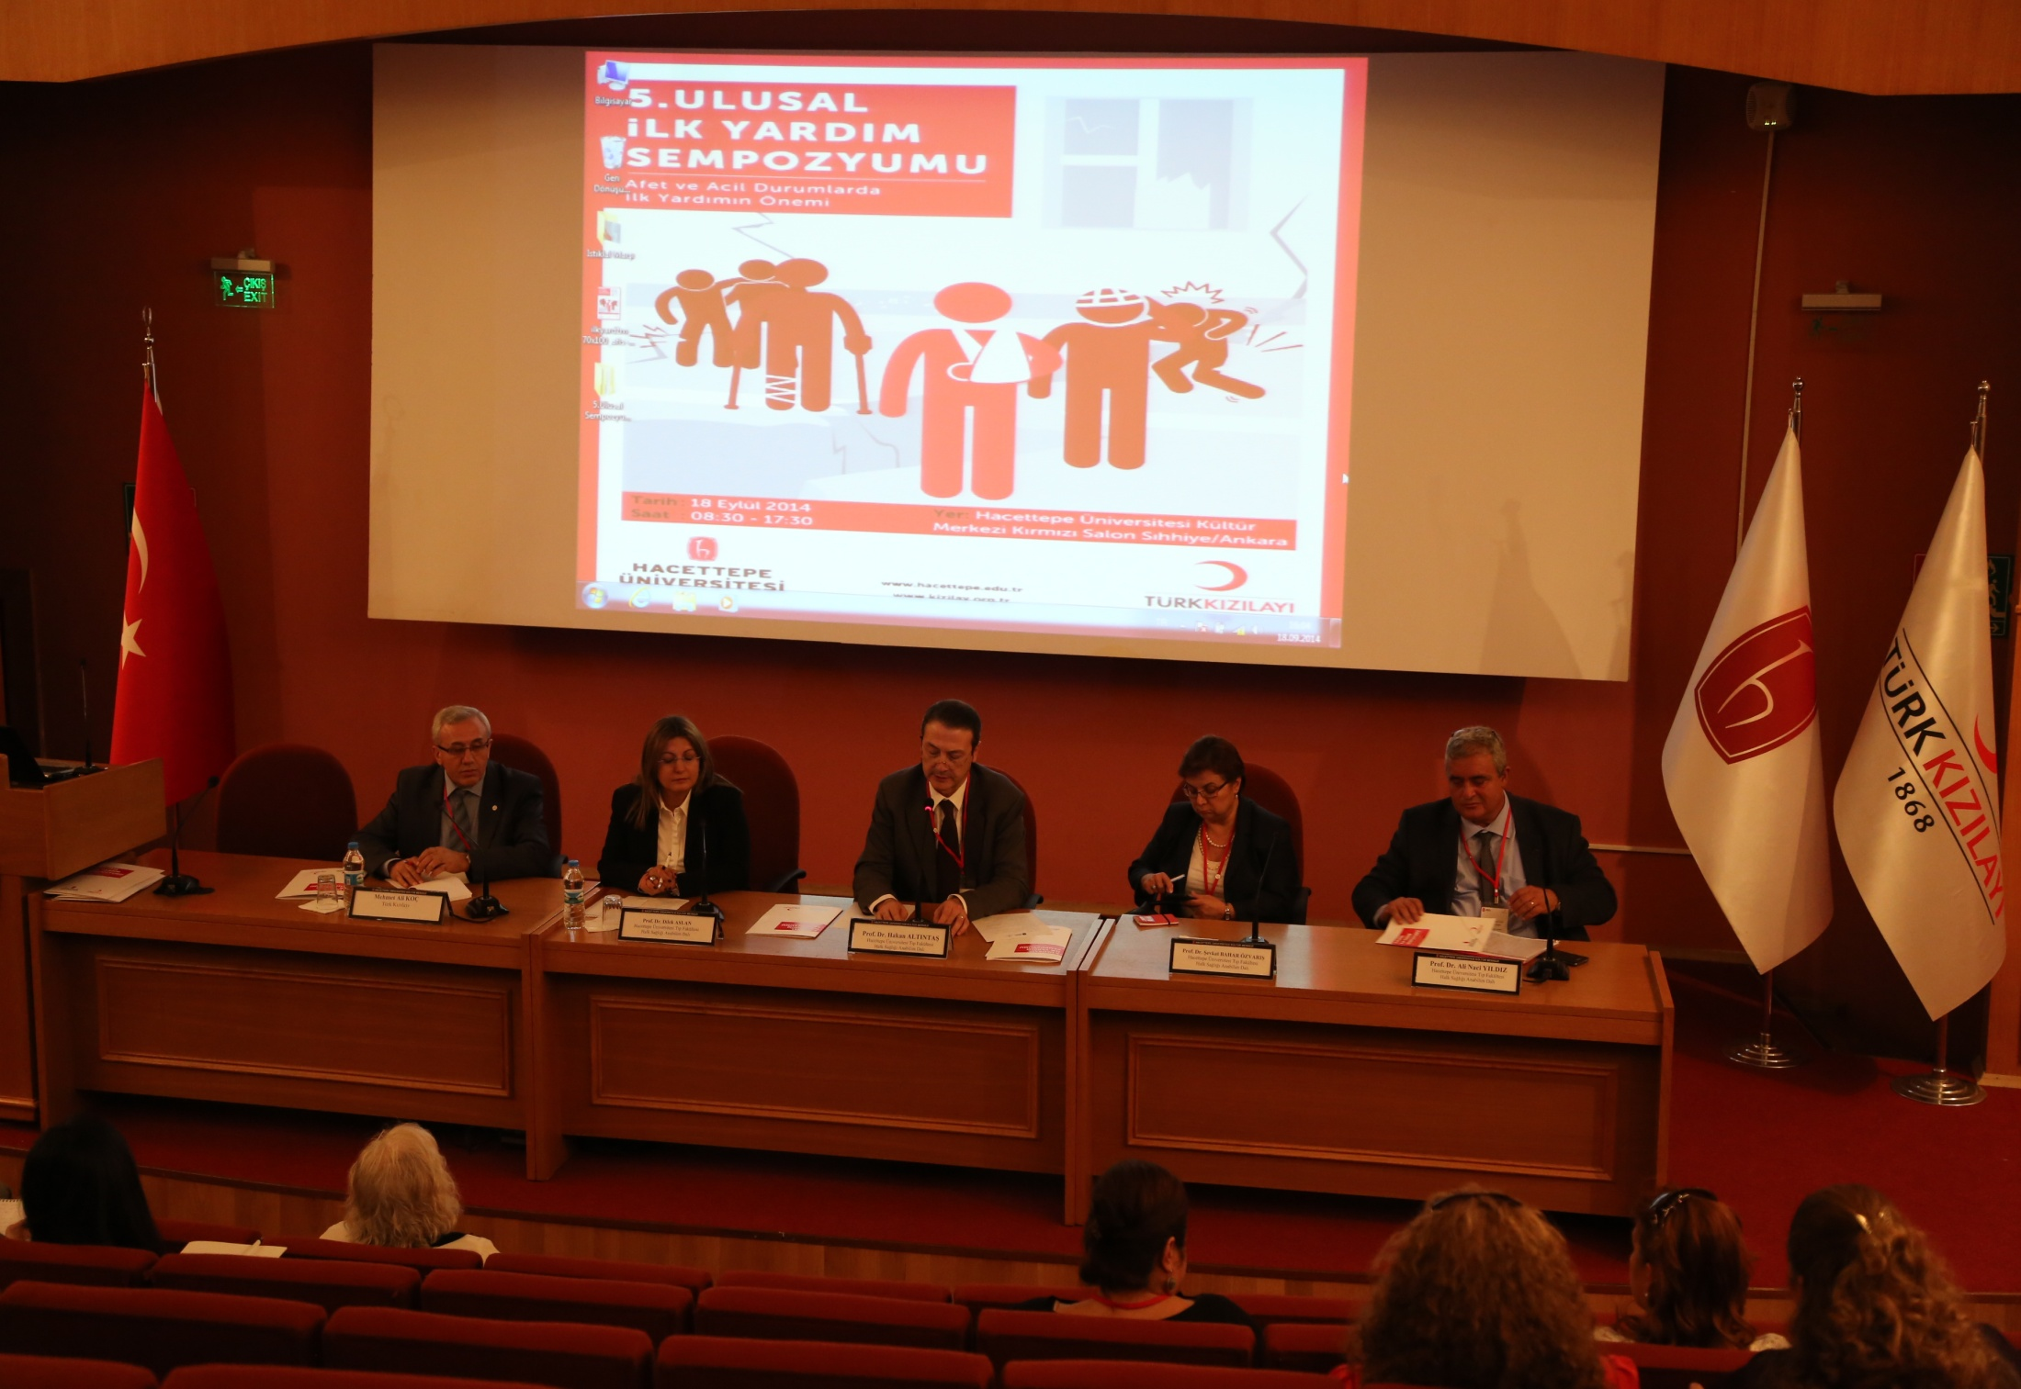

Slide 12
HAMER-ARAMA KURTARMA EKİBİ (HAMER-AK)
Arama Kurtarma Temel Eğitim Kursu, (AFADEM), 14.04.2014-25.04.2014, 15 kişi
İlk Yardım Eğitimi, (HÜ), 16-17.05.2014, 8 kişi
Yangın Eğitimi, (AFADEM), 27-29.05.2014, 20 kişi

Slide 13
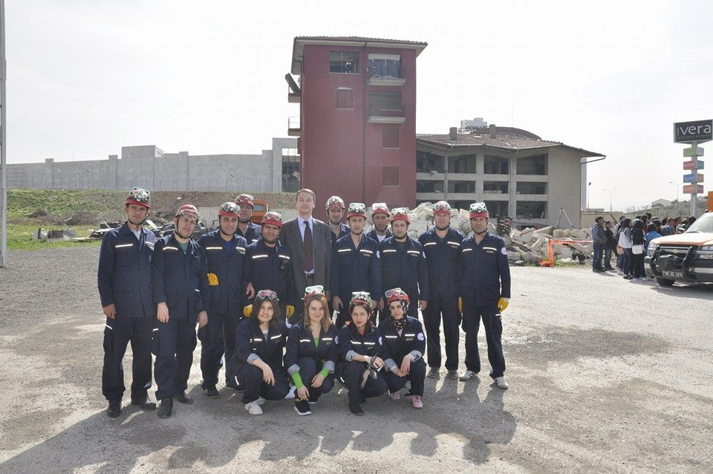
https://www.facebook.com/pages/hamer-AK/651487541591203?sk=timeline

Slide 14
SOMA MADEN OCAĞI KAZASI 15.05.2014, 00:07

Slide 15
Kokushikan University Research Institute of Disaster Prevention and Emergency Medical System
Kokushikan Üniversitesi Afet Önleme ve Acil Tıp Sistemi Araştırma Enstitüsü ve HAMER Arasında Akademik Değişim ve İşbirliği Anlaşması imzalandı (03.02.2015)

Slide 16
Uluslar arası Afet ve Acil Tıp Kongresi Pendik, İstanbul, 26-29 Kasım 2015
HAMER destekleyen kuruluşlar arasında
http://afetveaciltip2015.org/baskandan.html
https://www.facebook.com/afetveaciltip2015?fref=ts

Slide 17
HAMER 2015 YILI ETKİNLİKLERİ - 1
Biyolojik Silahlar ve Uluslar arası Anlaşmalar (Dr. Erhan Akçay, Ph.D), H.Ü. Kültür Merkezi Kırmızı Salon 19 Mart 2015, 13:00-14:00
Mülteciler ve Ruhsal Travma (Doç. Dr. Sedat Işıklı) H.Ü. Kültür Merkezi Kırmızı Salon 13 Mayıs 2015, 13:00-14:00

Slide 18
HAMER 2015 YILI ETKİNLİKLERİ - 2
Afetlerde Deneyim Paylaşım Günleri II: Afetlerde Lojistik Hizmetler, 7 Mayıs 2015, R Salonu
HAMER Acil ve Afet Durumlarında Sağlık Yönetimi Kursu, 8-12 Haziran 2015, HÜTF Halk Sağlığı Anabilim Dalı Prof. Dr. Nusret Fişek Salonu

Slide 19
HAMER 2015 YILI ETKİNLİKLERİ - 3
Temel Dağcılık ve Temel Afet Arama Kurtarma Eğitimleri [Jandarma Komando Özel Asayiş Komutanlığı (JÖAK)], Mayıs 2015, HAMER-AK, H.Ü. Dağcılık ve Doğa Sporları Topluluğu
İlk Yardım Eğitimi (H.Ü.): HAMER-AK personeli

Slide 20
HAMER 2015 YILI ETKİNLİKLERİ - 4
Gönüllü İtfaiyecilik Eğitimi, (Ankara B.şehir Belediyesi İtfaiye Daire Bşk.), Ekim 2015, HAMER-AK
Uluslar arası Afet ve Acil Tıp Kongresi, İstanbul, 26-29 Kasım 2015, Destekleyen kuruluş

Slide 21
HAMER 2015 YILI ETKİNLİKLERİ - 5
HAMER Acil ve Afet Durumlarında Sağlık Yönetimi Kitabı genişletilmiş ve gözden geçirilmiş ikinci baskısı hazırlık çalışmaları
Yeni kitap hazırlıkları (2 adet)

Slide 22
HAMER 2015 YILI ETKİNLİKLERİ - 6
Altındağ TSM Bölgesi Ulubey Mahallesinde barınan Suriyeli misafirlere yönelik hizmetlerde UNFPA, Ankara Halk Sağlığı Müdürlüğü ve HÜTF Halk Sağlığı Anabilim Dalı ile işbirliği yapılması

Slide 23
HACETTEPE ÜNİVERSİTESİ AFET TIBBI UYGULAMA VE ARAŞTIRMA MERKEZİ
E-posta: hamer@hacettepe.edu.tr
Web: http://www.hamer.hacettepe.edu.tr
Telefon: 0312 3051590
Faks: 0312 3110072

